Slide 1
Nedsatt hørsel
Nesbyen barnehage
02.12.24
Stine-Mette Jahren

Slide 2
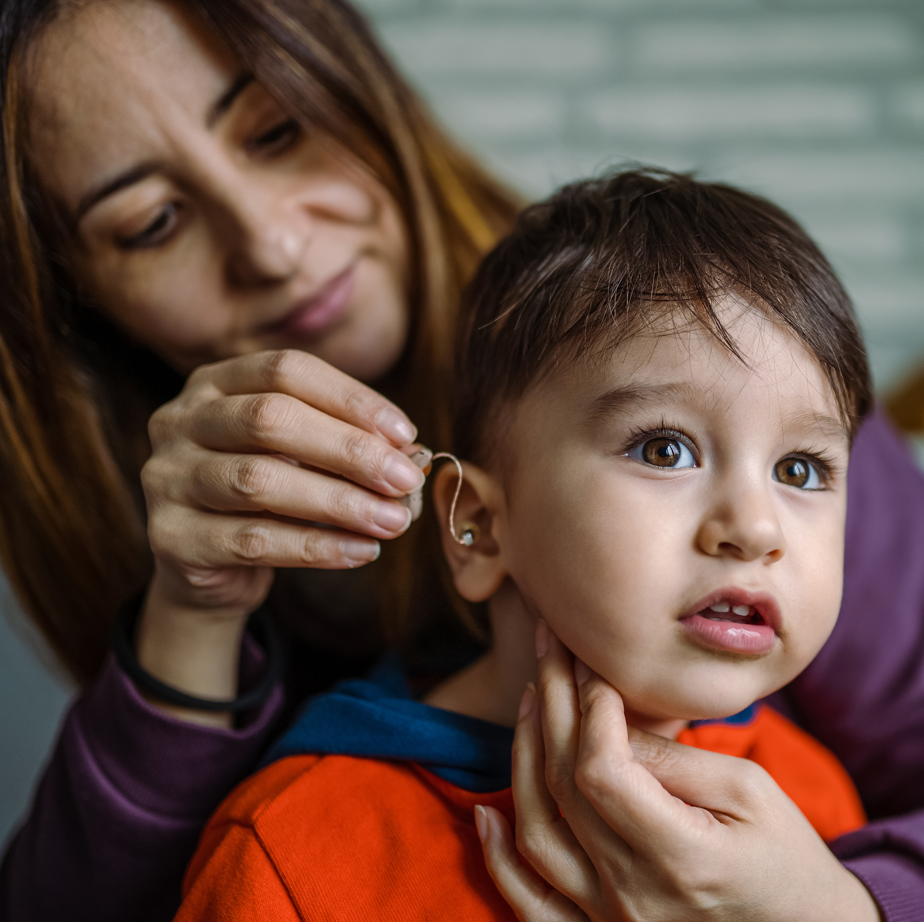
Litt om meg
Stine-Mette Jahren
Rådgiver hørsel på Nav Hjelpemiddelsentral Vest-Viken
Audiograf

Slide 3
Nav Hjelpemiddelsentral
Har overordnet og koordinerende ansvar for formidling av hjelpemidler.
Har rådgivnings- og veiledningsfunksjon overfor helse- og omsorgstjenesten i kommunene og fylkeskommunene på hjelpemiddelområdet.
Mye av arbeidet skjer i direkte kontakt med tjenestemottakerne, både på hjelpemiddelsentralen og i nærmiljøet, og i samarbeid med fagpersoner i kommunene. Hjelpemiddelsentralene gir også råd og veiledning til andre samarbeidspartnere.

Slide 4
Hva bruker vi hørselen til?
Hørselen er en av våre viktigste sanser og spiller en sentral rolle i hvordan vi opplever og navigerer i verden rundt oss. Vi bruker hørselen til flere funksjoner:
  Kommunikasjon: Hørselen gjør det mulig for oss å høre og forstå tale. Dette er viktig for samtaler, undervisning, arbeidsrelasjoner og alle former for verbal kommunikasjon.
  Lydlokalisering: Hørselen hjelper oss å lokalisere hvor lyder kommer fra. Dette er viktig for både trygghet (som å høre biler komme fra bak) og for å orientere oss i omgivelsene.
  Oppfatning av fare: Mange av de viktigste varslene om potensielle farer kommer i form av lyd. F.eks. bilhorn, brannalarmer, eller skritt bak oss
  Musikk og estetisk nytelse: Hørselen gir oss muligheten til å oppleve musikk, som kan være en kilde til glede, avslapning og kulturell identitet.
  Lydlandskap: Vi bruker hørselen for å forstå og sette pris på vårt lydlandskap – lyder fra naturen, mennesker, teknologi og mer. Dette hjelper oss å orientere oss i miljøet, gjenkjenne kjente lyder og tilpasse oss forskjellige situasjoner.
  Læring: Barn lærer mye gjennom å lytte, for eksempel å lære språk ved å høre på ord, setninger og lyder. Hørselen er også viktig for å tilegne seg kunnskap i form av forelesninger, lydbøker, podcaster og annet akustisk innhold.
  Koordinering og balanse: Hørselen spiller også en rolle i vår evne til å opprettholde balanse. Det indre øret inneholder strukturer (som de vestibulære organene) som er viktige for vår følelse av likevekt. Selv om dette ikke er direkte relatert til lyd, er disse strukturene nært knyttet til hørselsorganene.
  Emosjonell og sosial opplevelse: Hørselen er viktig for vår emosjonelle helse, da vi oppfatter og reagerer på lyder som er knyttet til følelser. Å høre på en venns stemme, lytte til trøstende musikk eller til og med høre lyder som minner oss om positive eller negative erfaringer, kan påvirke vår emosjonelle tilstand.
Samlet sett er hørselen avgjørende for både praktiske og følelsesmessige aspekter av livet. Den hjelper oss med å kommunisere, beskytte oss, lære, oppleve kunst og kultur, samt skape forbindelse med andre mennesker og omgivelsene våre.

Slide 5
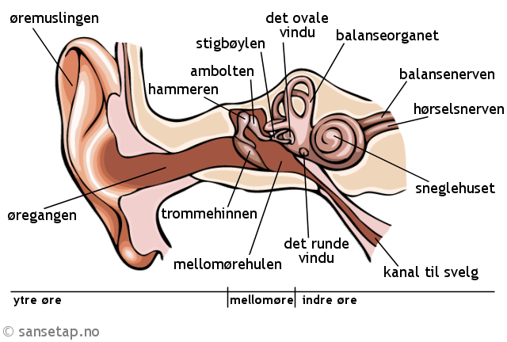

Slide 6
Audiogram
Audiogram- en standardisert måte å grafisk vise en persons hørselsnedsettelse
Frekvensen angir tonen på lyden

Slide 7
Audiogram
Decibel angir
styrken på lyden (dB)

Slide 8
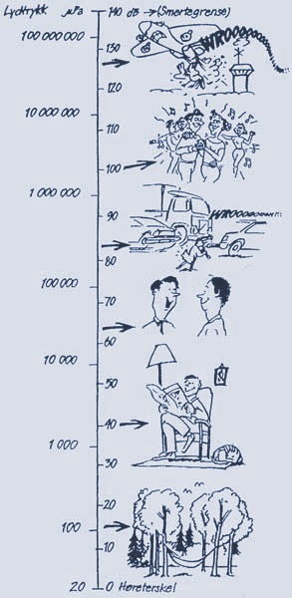

Slide 9
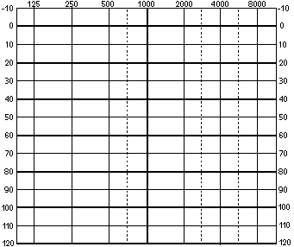
Normal hørsel i forhold til alder
20 år
40 år
50 år
60 år
70 år

Slide 10
Taleoppfattelse
I talespråket er det først og fremst konsonantene som gjør språket forståelig
Konsonantene er høyfrekvente og lydsvake
De fleste cochleære hørselstap forårsaker høyfrekvenstap og recruitment. Dette medfører at evnen til å forstå tale ofte reduseres mer enn evnen til å høre lyd
Det er lettere å oppfatte vokaler fordi disse er lydsterke
Når hørselen er nedsatt, kompenserer man med synet

Slide 11
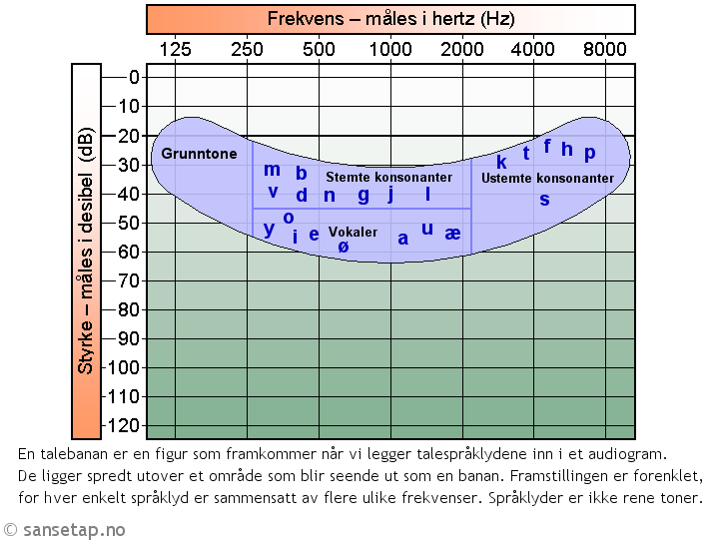

Slide 12
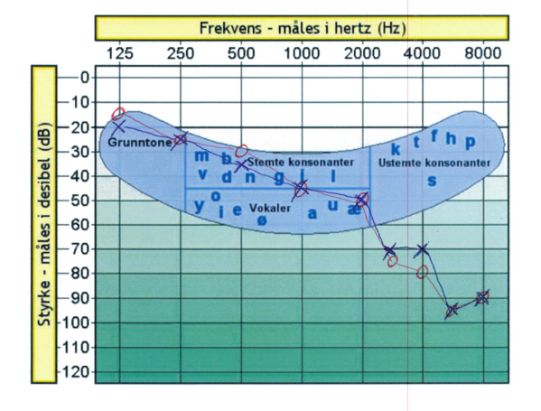

Slide 13
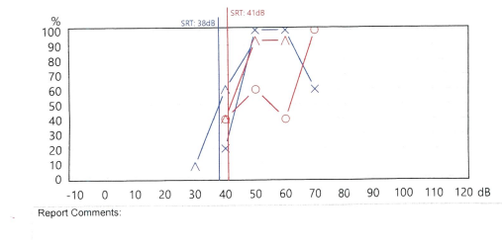
Taleaudiogram

Slide 14
Maksimal teleoppfattelse
Høreapparater eller andre hørselstekniske hjelpemidler vil ikke kunne forbedre taleoppfattelsen. Dersom din maksimale taleoppfattelse er 70% vil den også forbli maksimalt 70% selv med bruk av høreapparater og andre hjelpemidler.

Slide 15

Å høre med et nevrogent tap
Vestkysten

Slide 16
Når man hører kun vokaler
-E- E- -A---E -E-- Å --E--E -E-
--A- -Å- -I -A-E -A-
-O--O-A--E- O- I--E- -O-A-E-

Slide 17
Når man hører kun konsonanter
D-T -R G-NSK- L-TT - GJ-TT- S-G
FR-M N-R V- B-R- H-R
K-NS-N-NT-R -G -NG-N V-K-L-R

Slide 18
DET ER GANSKE LETT Å GJETTE SEG
FRAM NÅR VI BARE HAR
KONSONANTER OG INGEN VOKALER

Slide 19

Ubehagsnivå
Unormal hørestyrketilvekst (Recruitment).
Dynamikkområdet (området mellom høreterskel og ubehagsnivå) er redusert, og jo større den cochleære hørselsnedsetningen er , desto mindre er dynamikkområdet.
Selv om en person har et hørselstap kan han eller henne ha en lavere ubehagsterskel enn normalthørende

Slide 20

Å høre med nedsatt hørsel
Kontinuerlig kompenseringsarbeid for å henge med i samtaler utgjør et enormt energitap.
Det gjør det vanskelig å delta sosialt og man kan trekke seg tilbake fra spennende utfordringer på jobben.
Mange er ikke selv klar over disse mekanismene og klandrer seg selv for ikke å orke mer.
Notes:
Mange uroer seg for å være til bry eller for å bli oppfattet som mindre kompetente.

Slide 21
Mulige konsekvenser av nedsatt hørsel
Hvordan hørselstapet påvirker livet er individuelt, og to personer med samme hørselstap kan mestre situasjonen ulikt.
Nedsatt hørsel kan påvirke ulike områder:
  Kommunikasjon
  Vansker med å høre hvor lyden kommer fra​
  Begrenset taleoppfattelse
  Vansker med å lytte i støyfulle omgivelser​
  Vansker med å oppfatte tale når flere snakker samtidig​
  Vansker med å holde konsentrasjonen​
  Følsomhet for sterke lyder

Slide 22

Helse
  Nakke- og skulderproblematikk på grunn av anstrengelse
  Man blir sliten av å bruke ekstra energi for å oppfatte
  Noen kan oppleve
    angst
    depresjon
    sorg
    stress
    utbrenthet

Slide 23
Sosialt
  Frykt for ikke å henge med og redsel for å misforstå
  Svekket selvbilde fordi man ikke klarer det man klarte før​
  Opplevelsen av å bli undervurdert og latterliggjort​
  Følelsen av å bli oversett og ikke inkludert​
  Noen blir tilbakeholdne med å si det de mener​
  Det kan oppstå misforståelser og konflikter​
  Noen trekker seg unna eller unngår sosiale situasjoner​

Slide 24
Psykososialt
  Hørseltap er en «usynlig» funksjonsnedsettelse som kan gjøre det vanskelig for andre å forstå utfordringer med hørselstapet eller legge til rette for gode lytteforhold. Dette gjør at den hørselshemmede ofte må anstrenge seg veldig for å få med seg det som blir sagt, noe som kan føre til slitenhet og en opplevelse av å være utenfor.
  Opplevelsen av stadig å gå glipp av informasjon, misforstå i samtaler og kompensere for nedsatt hørsel kan derfor oppleves psykisk belastende. Tilbaketrekning og isolasjon kan forekomme blant hørselshemmede i alle aldre.
  Det finnes ingen direkte forbindelse mellom grad av hørselstap og grad av psykososialt stress. Mens én person kan leve et godt liv som fullstendig døv, kan et lettere ensidig hørselstap være en stor belastning for en annen.

Slide 25

Hørselstekniske hjelpemidler

Slide 26
Vanlige hørselshjelpemidler i arbeidslivet
  Høreapparater
  Varslingshjelpemidler
  Samtale-/kommunikasjonshjelpemidler
  Hjelpemidler for telefonsamtaler
  Tolk

Slide 27
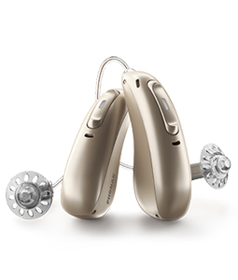
Høreapparat – hjelpemiddel nr. 1!
Tilpasset hver enkelt sin hørsel
Kan få direktelyd ved hjelp av tilleggshjelpemidler/mobil
Gir mulighet for å høre hele tiden, ikke bare når f.eks. noen snakker i mikrofon

Slide 28
Men:
Høreapparater vil ikke fullt ut erstatte normal hørsel.
Høreapparater fungerer best når lydkilden er innenfor 1,5 m.
Å høre i støy og å høre på avstand, kan være utfordrende selv om man har høreapparat
Det kan også være utfordrende å høre selv om lydkilden er nær og det ikke er mye støy. Dette fordi:
  Man kan ha redusert taleoppfattelse, noe som gjør at dialekter og andre språk kan være utfordrende å oppfatte
  Man ikke ser ansiktet til den som prater og dermed ikke kan munnavlese
  Hørselen er så nedsatt at høreapparat alene ikke kan gi god nok hjelp
  Hørselstapet medfører at lyder oppfattes forvrengt

Slide 29

Signal-støy-forhold
Signal-støy-forhold beskriver forholdet mellom lydnivå på signalet (oftest talesignal) og støynivået. For å kunne oppfatte signalet (talen) må denne ligge over støynivået. Voksne med normal hørsel trenger ca. 6 dB signal/støy-forhold. Det betyr at talen bør ligge 6 dB over støynivået for å kunne oppfattes.
Personer med nedsatt hørsel vil ha behov for bedre signal-støy-forhold enn normalthørende

Slide 30
Fordeler med direktelyd/samtaleforsterkere
Direktelyd vil si at lyden kommer direkte inn i høreapparatene ved hjelp av eksterne mikrofoner/streamere
  Forbedring av signal-støy-forholdet og dermed bedring av taleforståelse i støy og på avstand
  Kompenserer for gjenklang/ekko i rommet
  Reduserer avstanden mellom lydkilden og lytter
  Mindre anstrengelser for å lytte
  Sparer energi
  Mulighet for direktelyd fra PC, nettbrett, lydanlegg etc.

Slide 31
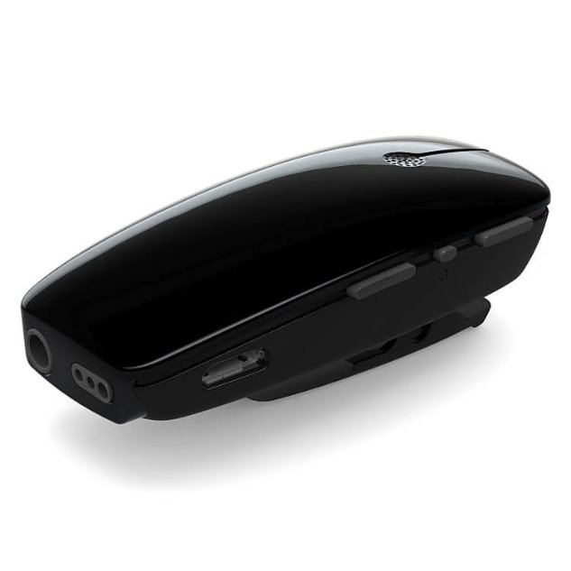
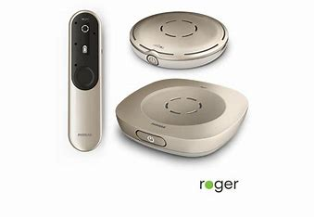
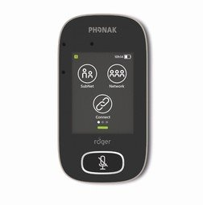
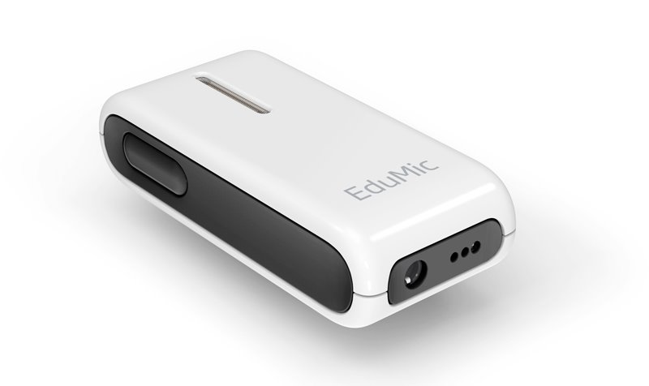
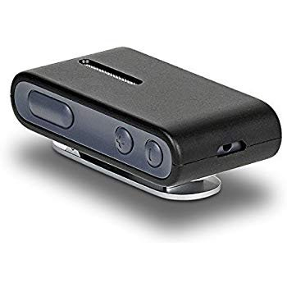
Direktelyd/samtaleforsterkere

Slide 32
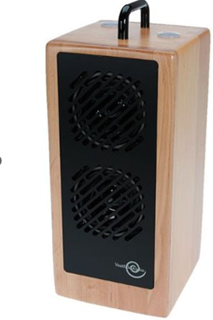
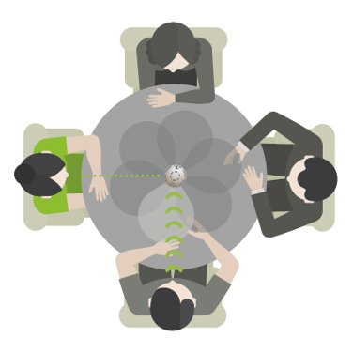
Bordmikrofon eller høyttaler og mikrofoner

Slide 33
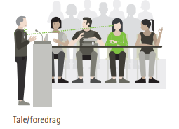


Slide 34
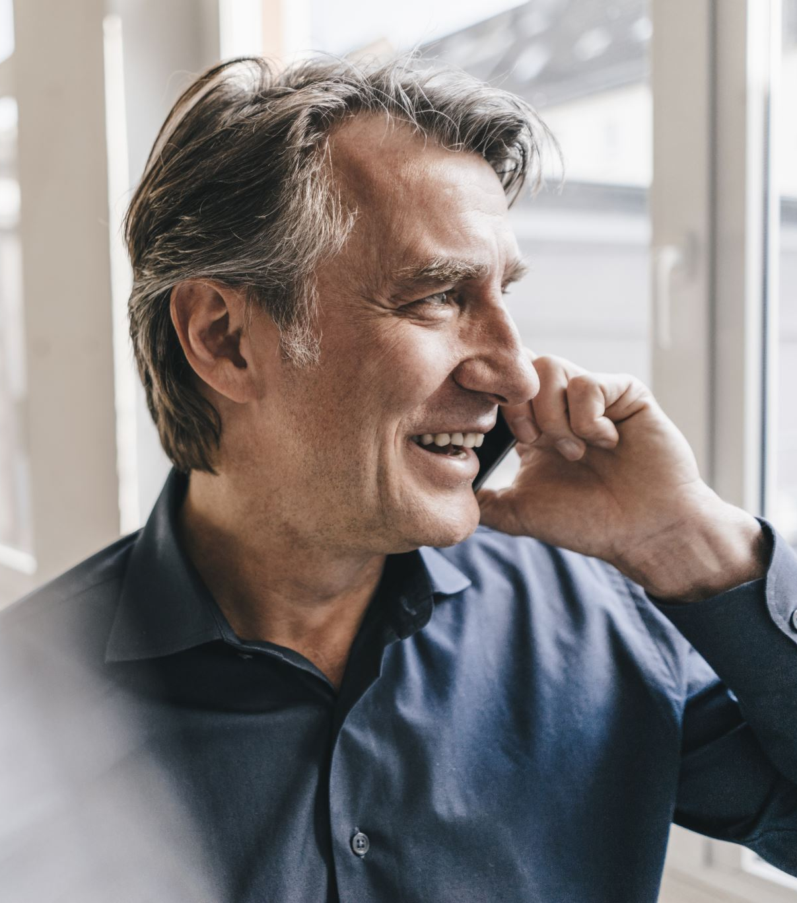
Streaming av lyd fra smarttelefon
De fleste nyere høreapparater har mulighet for streaming av telefonsamtale fra smarttelefon til høreapparatene, enten direkte eller via en streamer
Man kan også streame annen lyd som f.eks. musikk, podcast og lydbok fra mobilen til apparatene

Slide 35
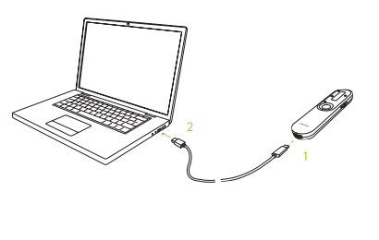
Digitale møter
Du kan få hjelpemidler, som kobles til PC eller nettbrett, som overfører lyden direkte til høreapparatene. Disse hjelpemidlene har mikrofon slik at de du f.eks. har teamsmøte med kan høre deg

Slide 36

Varslingshjelpemidler
Varslingshjelpemidler består av en eller flere sendere som plukker opp for eksempel at telefonen ringer, det ringer i dørklokken eller brannalarmen utløses.​
​
En eller flere mottakere som gir varsling med lys, vibrasjon, tale og lyd.​
​
Fungere for alle uansett om de bruker høreapparat eller ikke​

Slide 37
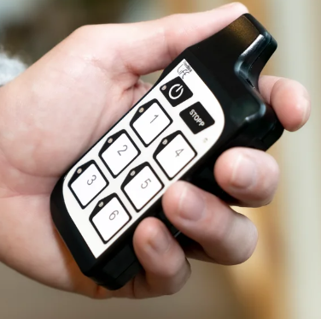
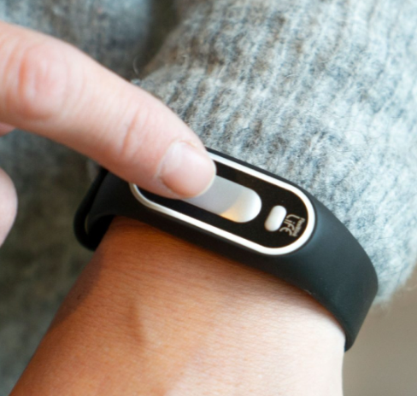
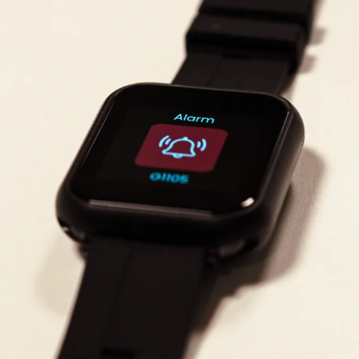
Varslingshjelpemidler

Slide 38
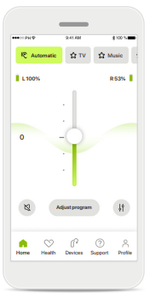
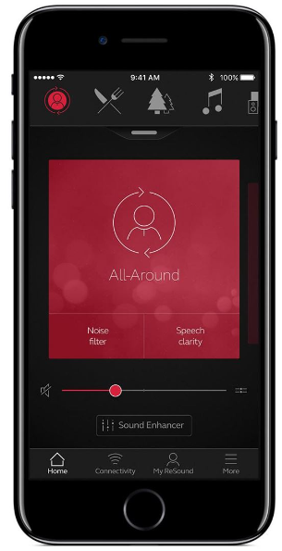
App som fjernkontroll
De aller fleste apparater har en tilhørende app som kan lastes ned på mobilen og brukes til å justere apparatene
De ulike app`ene har ulike justeringsmuligheter

Slide 39
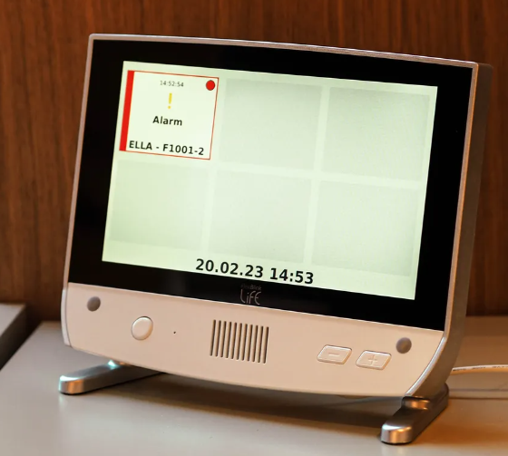
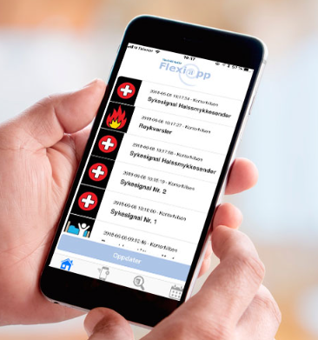

Slide 40





Slide 41
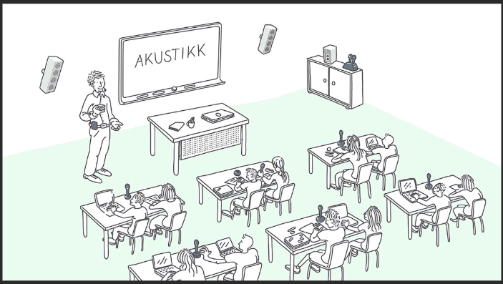
Lydutjevningsanlegg

Slide 42
Fordeler med lydutjevningsanlegg
Forsterker relevant taleinformasjon ​
God møtestruktur​
Forebygger støy ​

Slide 43
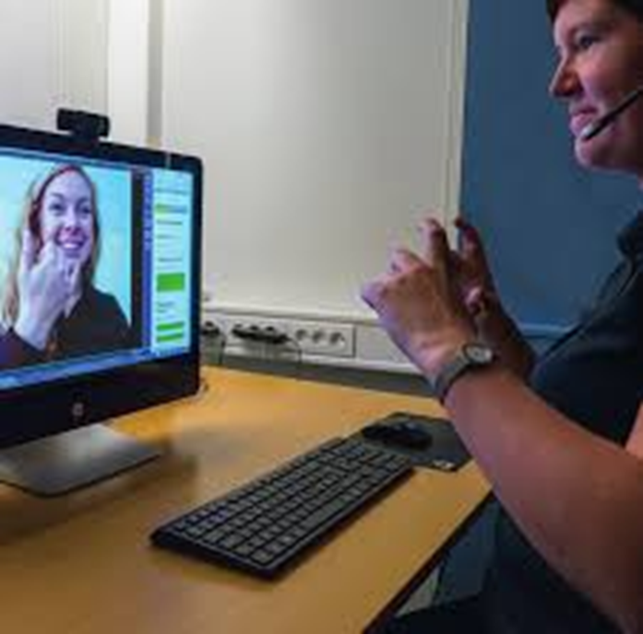
Tolk i arbeidslivet
Hørselshemmede, døve og døvblinde
Utgiftene dekkes av folketrygden
Simultantolking
  Tilstedetolking
  Fjerntolking/bildetolkstudio
Ulike tolkemetoder
  Tegnspråk
  Tegn som støtte
  Skrivetolk
  Tolk/ledsager for døvblinde

Slide 44
Tilrettelegging på arbeidsplassen
Fysiske rammer:
Gode lytteforhold i alle sammenhenger
Lydregulering av rom
Stemmeforsterkning: mikrofon og høyttalere eller annet
Redusere bakgrunnsstøy, for eksempel støy fra prosjektor, vifte, ventilasjon, radio, kopimaskin, skriver og pc
Tennisballer på stolben
Matter på bord
Gode lysforhold er alltid viktig for personer som er avhengig av synet for å kommunisere
På møter: runde bord kan gi bedre mulighet for å se hvem som snakker og gjøre det lettere å følge med
Arbeidsgiver skal bestille tolk når det er nødvendig
Tekniske hjelpemidler, blant annet til telefon
Eget kontor dersom bruk av telefon er en stor del av arbeidet
Forskyving av pauser slik at det ikke er så mange i kantinen samtidig

Slide 45
Tilrettelegging av møter og samtaler
Send skriftlig møteinnkalling for å sikre at alle har oppfattet rett tid og sted for møte
Send ut saksliste/agenda på forhånd, det er lettere å følge samtalen om man vet hva samtalen skal dreie seg om
God møtestruktur der en og en snakker om gangen
Vær tydelig når man bytter tema
Sitt slik at alle kan se hverandre
Sørg for god belysning/legge til rette for munnavlesning
Vurdere behovet for tolk (skrivetolk, tegnspråktolk, bildetolk m.m.)
Unngå bakgrunnsstøy – etterstreb møter i rolige omgivelser
Benytt hjelpemidler som mikrofonsystemer av ulike slag ut fra møtets størrelse
Ta jevnlige pauser
Skriv referat/oppsummering fra møtet

Slide 46
Hvordan kan du som kollega hjelpe en som hører dårlig?
Sørge for å få oppmerksomhet før du begynner å snakke
Være nær når du snakker
Ha blikkontakt – la munnen være synlig (det er lettere å oppfatte tale når en ser ansiktet samtidig)
Bruke et levende kroppsspråk, for eksempel peke der det er naturlig
Snakke tydelig uten å overdrive
Snakke passe høyt
Være tydelig ved temaskifter
Gjenta (eventuelt på en annen måte) hvis den andre ikke har oppfattet
Prøve å unngå bakgrunnsstøy
Sørge for god belysning
Ha god struktur på møter, bruke eventuelt møteleder
Ha saksliste i god tid før møter
Vise tydelig hvem som har ordet
Skrive referater fra møter
Bruke teknisk forsterkerutstyr
Bruke tolk
Lære deg noen tegn

Slide 47
Takk for oppmerksomheten

Slide 48
https://www.kunnskapsbanken.net/wp-content/uploads/2018/11/Kommunikasjonstips_h%C3%B8rsel_v5_181106.pdf

Slide 49
Ekstra slides

Slide 50
Hva bruker vi hørselen til?
Hørselen er en av våre viktigste sanser og spiller en sentral rolle i hvordan vi opplever og navigerer i verden rundt oss. Vi bruker hørselen til flere funksjoner:
  Kommunikasjon: Hørselen gjør det mulig for oss å høre og forstå tale. Dette er viktig for samtaler, undervisning, arbeidsrelasjoner og alle former for verbal kommunikasjon.
  Lydlokalisering: Hørselen hjelper oss å lokalisere hvor lyder kommer fra. Ved å bruke forskjellen i tid og intensitet av lyder som når hvert øre, kan vi bestemme retningen og avstanden til kilden. Dette er viktig for både trygghet (som å høre biler komme fra bak) og for å orientere oss i omgivelsene.
  Oppfatning av fare: Mange av de viktigste varslene om potensielle farer kommer i form av lyd. Dette kan være alt fra bilhorn, brannalarmer, eller skritt bak oss, til mer subtile signaler som naturens lyder (som et fallende tre eller en knakende grein).
  Musikk og estetisk nytelse: Hørselen gir oss muligheten til å oppleve musikk, som kan være en kilde til glede, avslapning og kulturell identitet. Evnen til å høre musikkens rytme, melodi og harmonier er en viktig del av menneskelig kultur og kunst.
  Lydlandskap: Vi bruker hørselen for å forstå og sette pris på vårt lydlandskap – lyder fra naturen, mennesker, teknologi og mer. Dette hjelper oss å orientere oss i miljøet, gjenkjenne kjente lyder og tilpasse oss forskjellige situasjoner.
  Læring: Barn lærer mye gjennom å lytte, for eksempel å lære språk ved å høre på ord, setninger og lyder. Hørselen er også viktig for å tilegne seg kunnskap i form av forelesninger, lydbøker, podcaster og annet akustisk innhold.
  Koordinering og balanse: Hørselen spiller også en rolle i vår evne til å opprettholde balanse. Det indre øret inneholder strukturer (som de vestibulære organene) som er viktige for vår følelse av likevekt. Selv om dette ikke er direkte relatert til lyd, er disse strukturene nært knyttet til hørselsorganene.
  Emosjonell og sosial opplevelse: Hørselen er viktig for vår emosjonelle helse, da vi oppfatter og reagerer på lyder som er knyttet til følelser. Å høre på en venns stemme, lytte til trøstende musikk eller til og med høre lyder som minner oss om positive eller negative erfaringer, kan påvirke vår emosjonelle tilstand.
Samlet sett er hørselen avgjørende for både praktiske og følelsesmessige aspekter av livet. Den hjelper oss med å kommunisere, beskytte oss, lære, oppleve kunst og kultur, samt skape forbindelse med andre mennesker og omgivelsene våre.

Slide 51
Hva bruker vi hørselen til?
Kommunikasjon
Informasjon
Varsling
Orientering

Slide 52
Virker som bruker hører fordi hører mye, men mangler noen lyder, må fylle inn
Gradvis
Ofte ikke lett å oppdage selv, tilpasser seg automatisk
Krevende omstilling hvor mye mestringsstrategier må tas i bruk
Recruitment: Når øret stimuleres med toner med styrke over høreterskelen, vil den subjektive fornemmelsen av lydstyrken øke mer enn den rent fysiske økningen av tonens styrke. Det betyr at personer med denne typen hørselstap vil tolerere sterke lyder svært dårlig.

Slide 53
Konsekvenser av hørselstap
Vanskeligheter med å oppfatte tale i støy
Problemer med å høre i telefon
Får ikke med seg hva som blir sagt på TV
Svekket retningshørsel/orientering
Følsom for sterke lyder
Isolerer seg sosialt
Irritasjonsmoment blant familie og venner

Slide 54
Hva kan du som er hørselshemmet selv gjøre?
informere kollegaer og arbeidsgiver om hørselstapet ditt
være åpen om hva som hjelper
be om at bakgrunnsstøy dempes
hold avstand til støykilder
plassere deg nær lydkilden, for eksempel den som snakker
be om å få arbeidsplassen din der det er minst mulig støy og best mulig oversikt
plassering slik at du ikke har motlys
sitte eller stå rett foran den du snakker med for å lette munnavlesning
ha øyekontakt med den du snakker med
bruke alle sanser i kommunikasjonen
snakke passe høyt
spørre hva det handler om hvis du har falt av
være aktiv når du lytter – vis ved ansiktsuttrykk og kommentarer
be om tolk ved behov

Slide 55
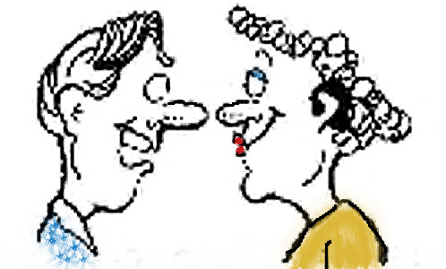
Hvordan skal jeg snakke til en som hører dårlig?
Snakk ansikt til ansikt
– ikke kommuniser fra et annet rom eller med ryggen til den hørselshemmede

Slide 56
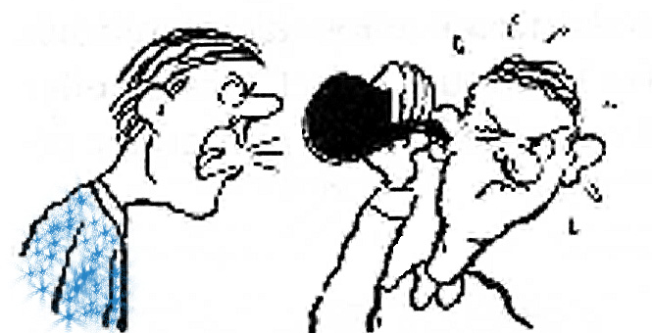
IKKE ROP!
Mange hørselshemmede er svært følsomme for høye lyder

Slide 57
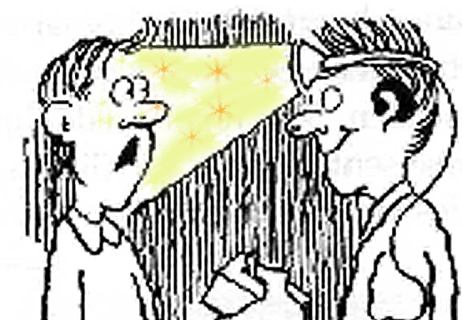
Sørg for at det er godt lys på ansiktet ditt.
Du har størst sjanse til å bli forstått hvis den du snakker med både ser øynene og munnen din.

Slide 58
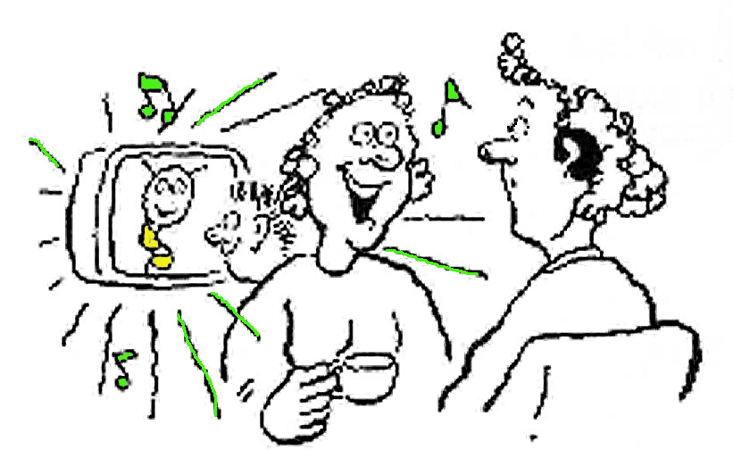
Unngå unødvendig støy
- demp lyden på radio og tv

Slide 59
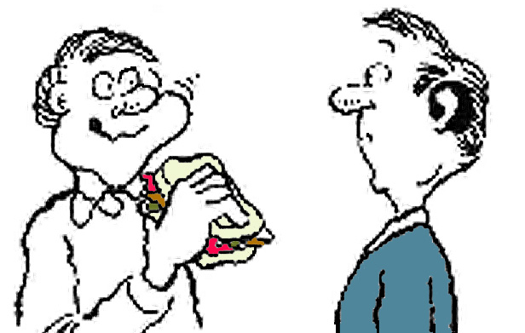
Unngå å spise, drikke og røyke.
Hold hendene borte fra ansiktet når du snakker med den hørselshemmede

Slide 60
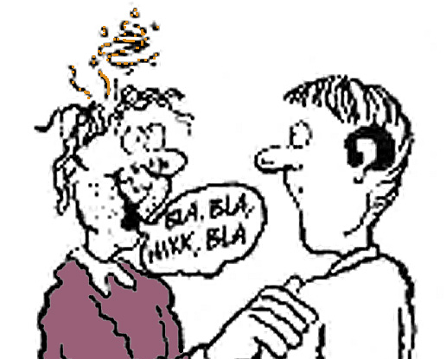
Snakk klart og tydelig.
Snakk langsomt, men ikke så langsomt at det blir vanskelig å forstå.

Slide 61
Nedsatt hørsel kan føre til:
Sosial isolasjon: Nedsatt hørsel påvirker mulighetene til å kommunisere og få med oss informasjon. Mange blir mindre sosiale når de hører dårlig. Opplevelse av ensomhet kan være en konsekvens av nedsatt hørsel.
Sorg/tapsfølelse: Det er vanlig med ulik grad av sorg over tap av hørsel, spesielt hvis det har store konsekvenser for hvordan man ønsker å fungere i det daglige. Stadige misforståelser kan påvirke selvfølelsen og selvtilliten i sosiale sammenhenger.
Utmattelse: Å høre, lytte, forstå og fungere i kommunikasjon kan være svært energikrevende. Med høy lytteanstrengelse over tid, er det mange som kjenner seg stresset eller utmattet.
Kontroll over omgivelsene: Vi bruker hørselen til å høre ulike alarmer og om det er andre personer i nærheten av oss. Hørselen kan fortelle oss om potensiell fare. Har du nedsatt hørsel, kan du gå glipp av viktige lyder.

Slide 62
Tilrettelegging – ikke bare tekniske hjelpemidler
God tilrettelegging kan bestå av
  god belysning
  unngå bakgrunnsstøy
  blikkontakt under samtalen
  legge til rette for god munnavlesning
  bruk av skriftlig kommunikasjon i stedet for muntlig

Slide 63
Tinnitus
Bruker synssansen mer
ballanse

